Slide 1


L’Électronique dans les Expériences
École
Du Détecteur à la Mesure
Roscoff
7-13 juin 2015
Hervé Lebbolo (LPNHE)
herve@lpnhe.in2p3.fr

Slide 2
Participation aux Expériences
Outer Detector de Delphi (LEP)
    Trigger et trajectographe
RD1 : R&D sur calorimètre plomb/fibre scintillante
    Séparation électrons/pions
Spacal H1 : calorimètre arrière
    Réjection des événements hors temps
DIRC de BABAR
    Identification de particules, mesure de temps (asic TDC)
Calorimètre de DØ accordéon argon liquide
    Calibratrion électronique Run II
HESS2 : astronomie gamma de haute énergie
    Asic pour trigger (pré-L2)

Slide 3
Participation aux Expériences
R & D international linear collider
    asic frontal pour détecteur à micropiste de silicium
LLRF : digital low level radio frequency control
    Contrôle de l’amplitude et de la phase de la puissance RF dans des cavités accélératrices supra
DICE : direct illumination calibration experiment
    Asic ampli de courant pour photo diode
LSST : large synoptic survey telescope
    Asic de lecture de CCD
    Asic de cadencement et polarisation de CCD
AUGER : rayons cosmiques de très hautes énergies
    Détection radio
    Electronique frontale (Auger upgrade)

Slide 4
L’Électronique dans les expériences
Pour quoi faire ?
  Mesures d’énergie
  Mesure de trajectoires
  Mesure de temps
  Contrôle de faisceau
  Déclenchement
Détecteur
Électronique
Stockage
Sur Disque

Slide 5
L’Électronique dans les expériences
Amplification : charge, courant, tension
Discrimination
Mesure de temps
Filtrage : optimisation du rapport signal/bruit
Stockage pendant la latence du trigger
Conversion analogique / numérique
Traitement numérique

Slide 6
Readout electronics : requirements
Low noise
Low power
High speed
Large dynamic range
High reliability
Radiation
hardness
Low material
Low
cost !
(and even less)
C. de La Taille
6

Slide 7
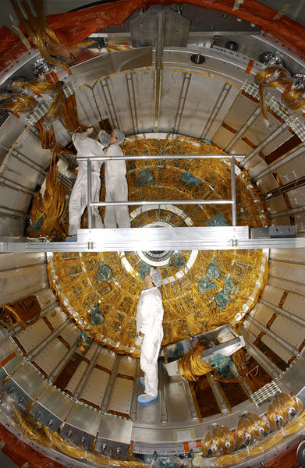
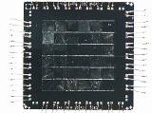
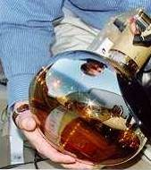
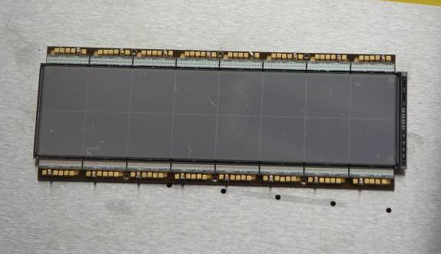
Détecteurs
A large variety
A similar modelization
PMT for Antares
6x6 pixels,4x4 mm²
HgTe absorbers, 65 mK
12 eV @ 6 keV
CMS Pixel module
ATLAS LAr em calorimeter
7

Slide 8
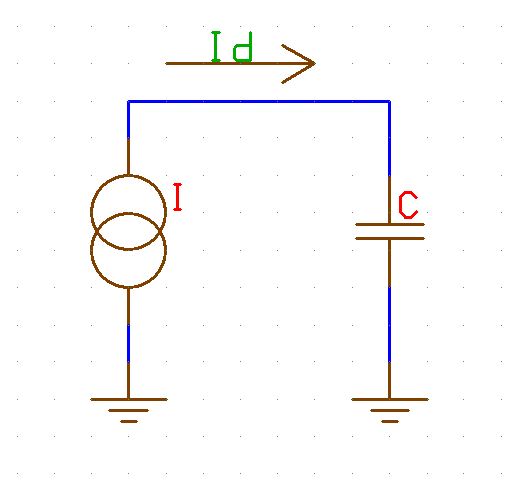
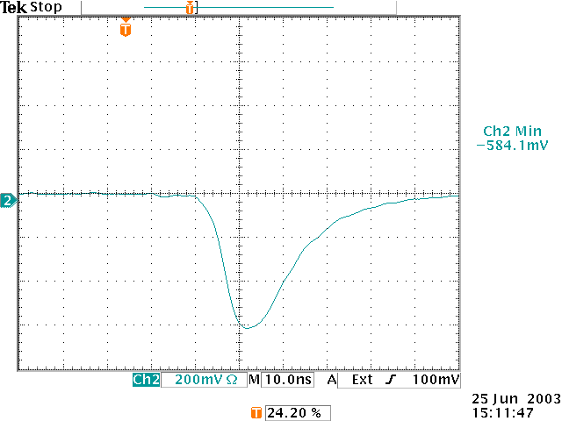
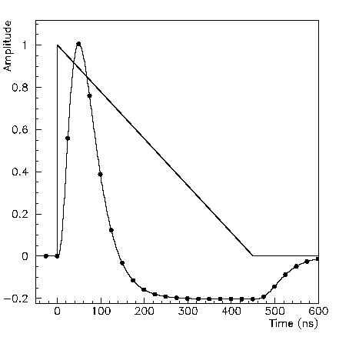
Détecteurs
Détecteur : peut être modélisé par un condensateur en parallèle avec une source de courant
Détecteur :
    Pixels ~ 0,1 → 10pF, PM ~ 3 → 30pF
    CCD ~ 15fF, LAr → qq nF
    Micro strip → ligne de transmission
PM Signal
LAr Signal
Signal :
    Pixels : ~100 e⁻ / µm
    PM : 1 → 10⁷ électrons
    CCD : 1 → 10⁵ e⁻

Slide 9
Chaîne de lecture typique
Détecteur
Ampli
Filtrage
Mémoire
Analogique
Trigger
ADC
Processing numérique
DAQ
Mesure de charge, courant, tension

Slide 10
Chaîne de lecture typique
Détecteur
Ampli
Discri
TDC
Trigger
Stockage
DAQ
Mesure de temps

Slide 11
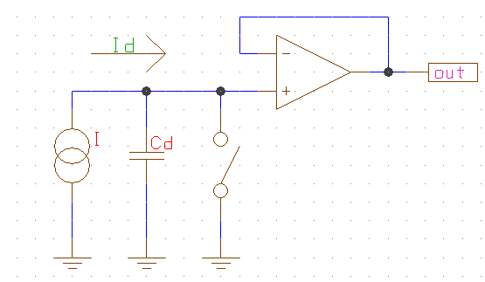
Mesure de charge
Intégrer sur la capa du détecteur :
= mesure de tension aux bornes de Cd
Out = q/c
Besoin d’un buffer
Diaphonie
Linéarité C
Reset

Slide 12
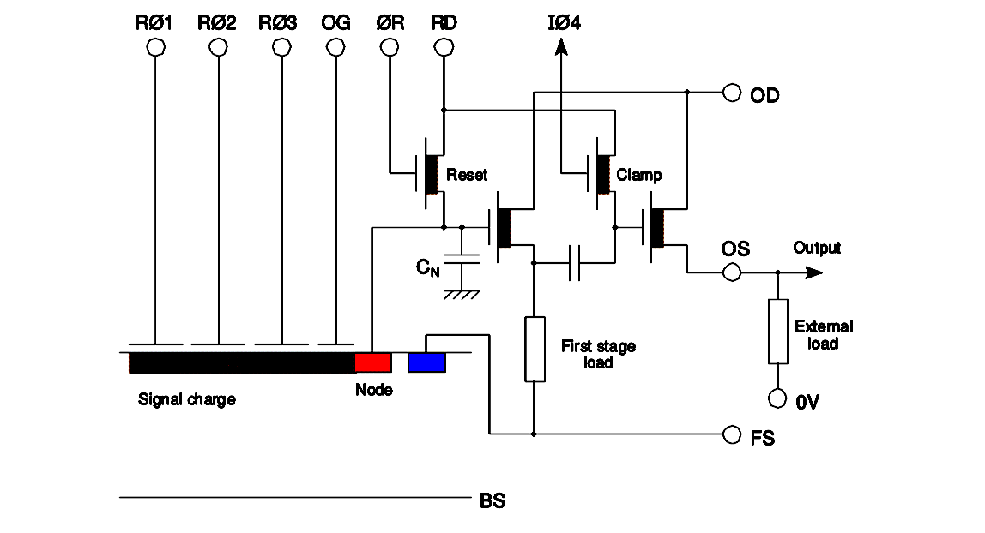
CCD
reset
DC restore
Capa
detector

Slide 13
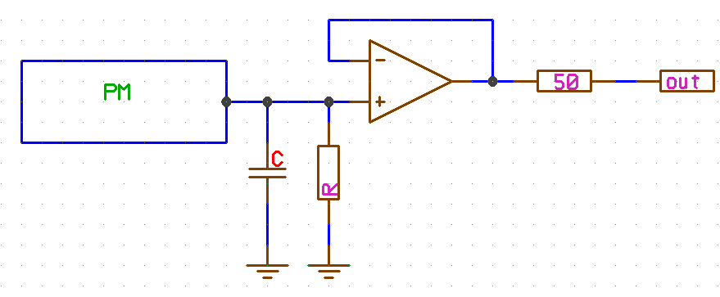
PM (Spacal H1)
Câble coax : 10cm
(Champ magnétique)
Capa du coax
Câble coax : ~20m

Slide 14
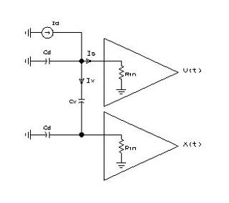

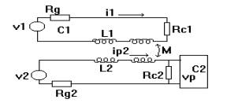
Diaphonie
Crosstalk capacitif :
  Signal différencié et même signe
  Proportionnel à Cx/Cd et Zin
Couplage par impédance commune
  « retours de masse » communs
Couplage inductif :
  Mutuelle inductance

Slide 15
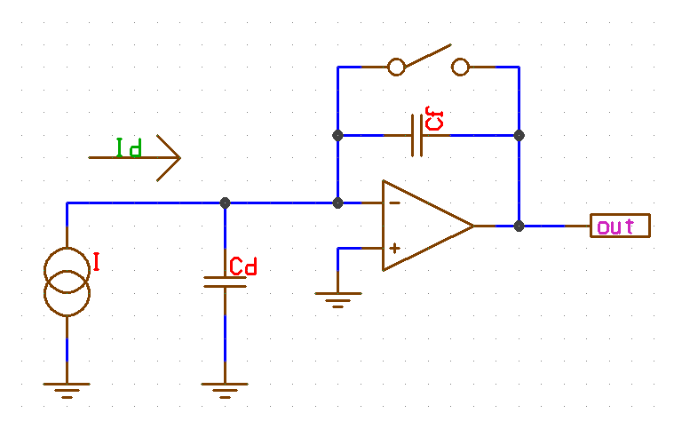
Mesure de charge
Intégrateur parfait
Out = -Q/Cf
Masse virtuelle
Meilleure diaphonie
« indépendant » de la capa du détecteur
Employé dans 90% des cas

Slide 16
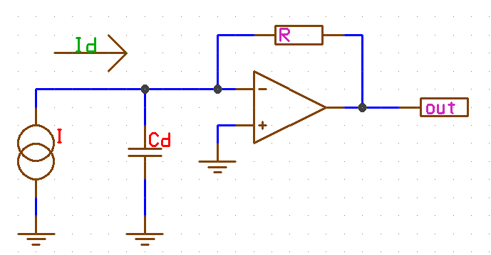
Mesure de courant
Convertisseur courant / tension parfait
Mase virtuelle
Out = -R*i
Transrésistance
Bruit

Slide 17
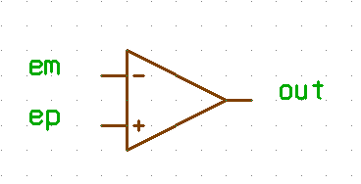
Ampli op idéal
Impédance d’entrée infinie
Gain différentiel infini
Gain de mode commun nul
Bande passante infinie

Slide 18
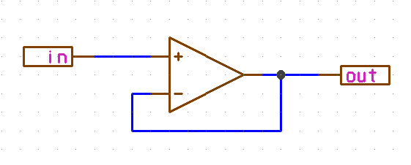
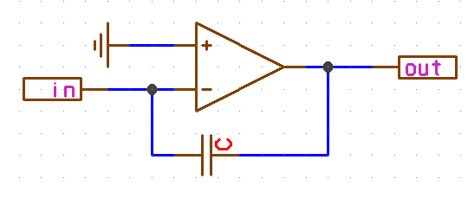
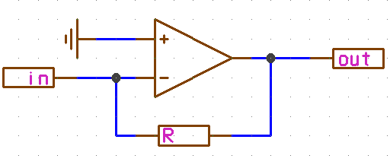

AOP idéal
ep
Buffer
    Ep = Em = Vout,
    Zin infinie, Zout nulle
Intégrateur
    Ep = Em = 0, Zin = 0
    $S=−\frac{1}{C}∗\int{idt}$
Ampli de courant
    Ep = Em = 0, Zin = 0
    S = -R*i
em

Slide 19
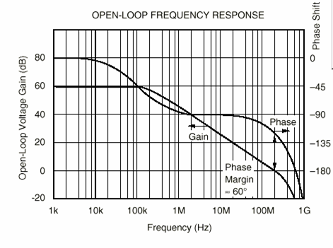
Aop moins idéal
Gain fini
    S = Gd(Ep-Em) + Gc(Ep+Em)
    Gain de mode commun
    Ep ≠ Em
    ➔ déficit
Bande passante finie
    G = G0/((1+jf/f0)(1+jf/f1))
    Le gain dépend de la fréquence
    Zin ~ Zf/G , l’impédance d’entrée dépend de la fréquence
    ➔ stabilité

Slide 20
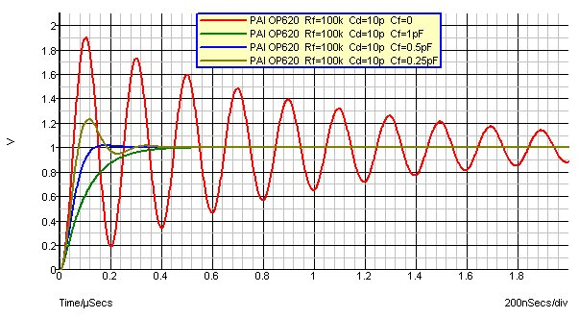
Amplis de courant
Em = Vout/G
Zin ~ R/G
= R(1+jf/f0)/G0
(si une seule coupure)
L’impédance d’entrée est inductive
➔ Circuit résonant LC, risque d’oscillation plus ou moins amortie

Slide 21
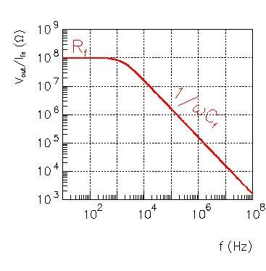
Charge vs Current preamps
Charge preamps
  Best noise performance
  Best with short signals
  Best with small capacitance
Current preamps
  Best for long signals
  Best for high counting rate
  Noise !
Charge preamps are not slow, they are long
Current preamps are not faster, they are shorter (but easily unstable)
Current
Charge

Slide 22
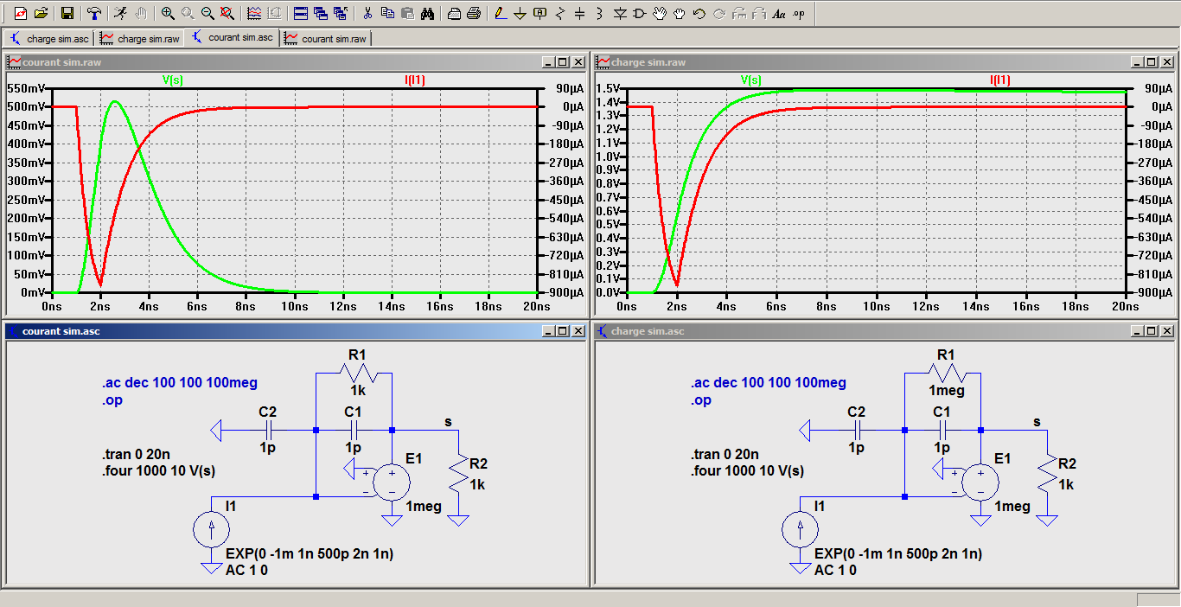
Courant vs Charge
R1 * 1000
Pub : simulateur gratuit LTspice http://www.linear.com/designtools/software/

Slide 23
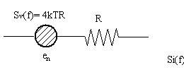
Bruit
Fluctuation aléatoire (et indésirable) superposée au signal ➔ traitement statistique
Sources :
    Bruit thermique Sv(f) = 4kTR
    Shot noise Si(f) = 2qI
    Bruit en 1/f
    parasites
Noisy
e_{n}
Noiseless
i_{n}

Slide 24
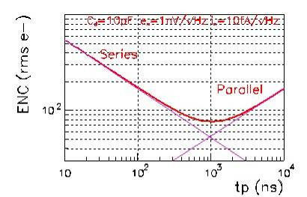
Bruit, filtrage
Optimisation du rapport signal/bruit
= optimisation de la bande passante
Passe bas pour
le bruit série.
Passe haut pour
le bruit parallèle.
((filtrage numérique ))
S/B en fonction de Tp, shaper CRRC²

Slide 25
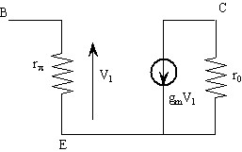
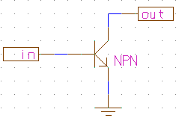
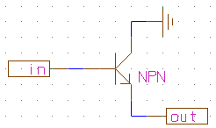
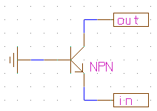
Montages de base
Emetteur commun
(source commune)
Iout = g.Vin
Zout = R0
g : transconductance (S A/V)
Schéma équivalent basse fréquence
d’un transistor
Collecteur commun
(drain commun)
Voltage follower
Vout ~ Vin
Zout = 1/gm
Base commune
(gate commune)
Iout ~ Iin
Zin = 1/gm

Slide 26
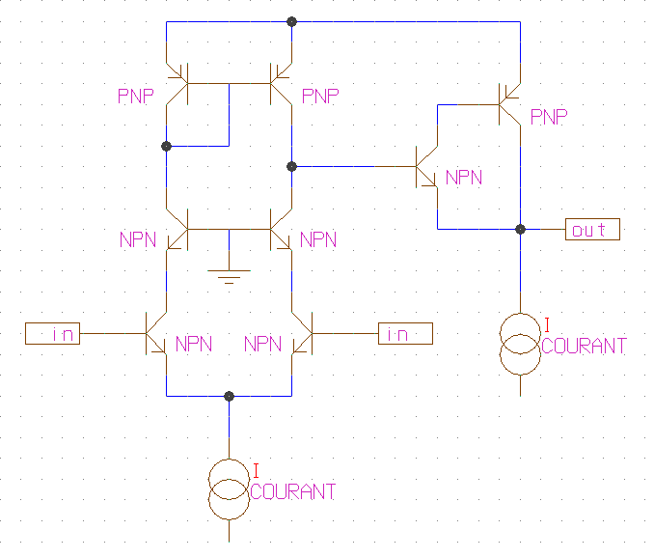
Montages de base
Différentiel
  Emetteurs communs
Cascode
  Bases communes
Miroir de courant
Transistor composite (CFP)

Slide 27
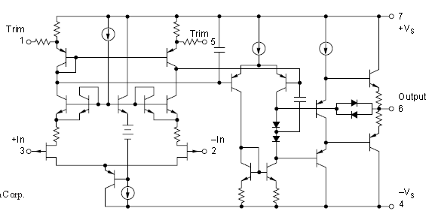
Ampli op
Schéma simplifié d’un OPA627 (Burr Brown)
1) Étage d’entrée
-différentiel
-transconductance
2) Étage intermédiaire
Amplification en tension (vas)
Intégration (stabilité)
3) Étage de sortie
- Abaissement de l’impédance de sortie

Slide 28
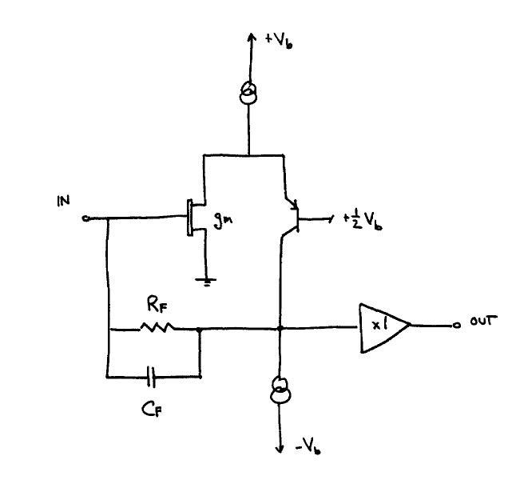
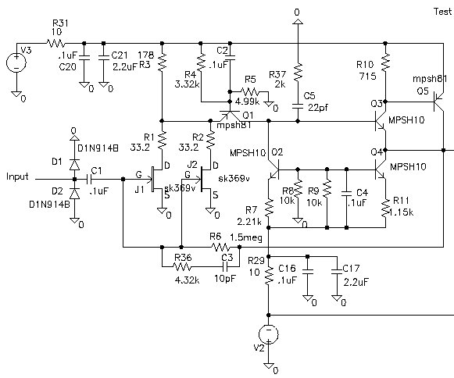
Ampli de charge
Préampli de charge du calorimètre de D0 (argon liquide)
Charge preamp ©Radeka 68
Différentiel ➔ un transistor
Cascode replié
Buffer de sortie
2 transistors d’entrée : adaptation à la capacité des électrodes, haut gm
Fort courant : maximisation du gain, minimisation du bruit

Slide 29
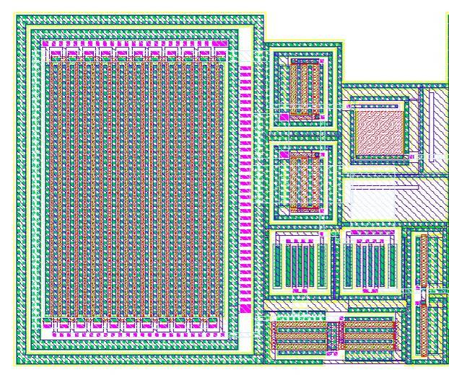
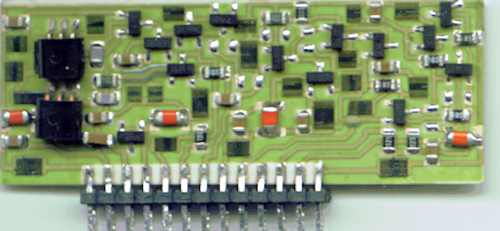
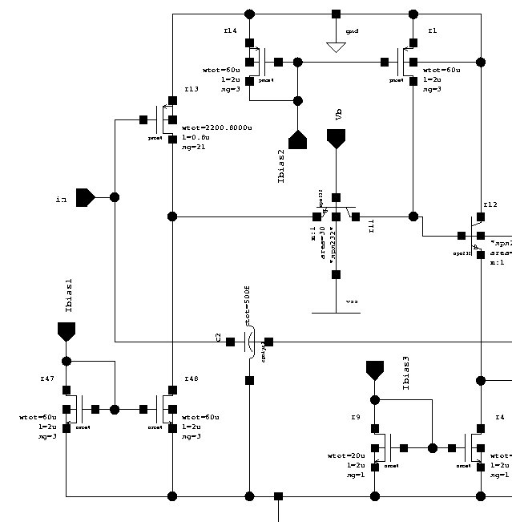
Discret / ASIC
preamp
driver
FET
Q1
Cf
6 cm
Q2
Q3
Charge preamp in SMC hybrid techno
100 µm
Charge preamp in 0.8µm BiCMOS
Cf

Slide 30
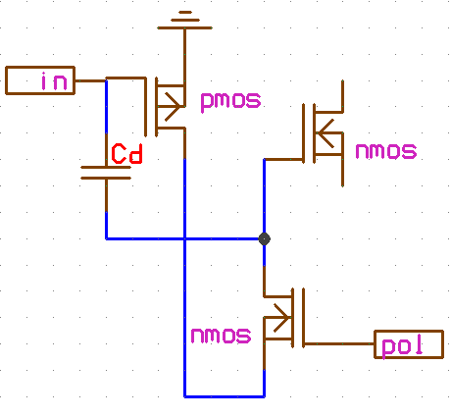
Conception d’un ampli de charge
Choix de la techno (mos, bipolaire, ..)
Taille des transistors
Courant de polarisation
Contribution en bruit de chaque étage
Stabilité
Comportement en fonction de la capacité détecteur
Saturation
Optimisation du swing de sortie
Sensibilité :
  Température
  Alimentation
Schéma simplifié

Slide 31
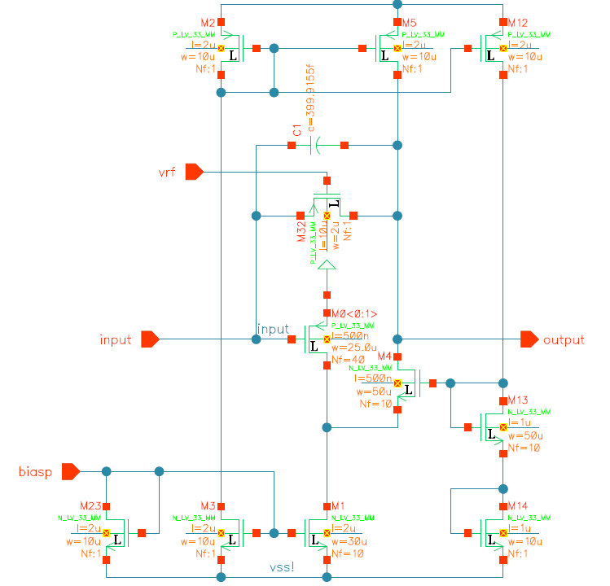
Conception d’un ampli de charge
Schéma complet :
Entrée pmos
  Capacité αW*L
  Transconductance αW/L
  Courant élevé
Cascode replié nmos
Polarisation : miroirs de courant
Condensateur de contre réaction
Transistor de reset
Calculs avec le schéma équivalent
Préampli de charge en CMOS 180nm
(lecture de µstrip)

Slide 32
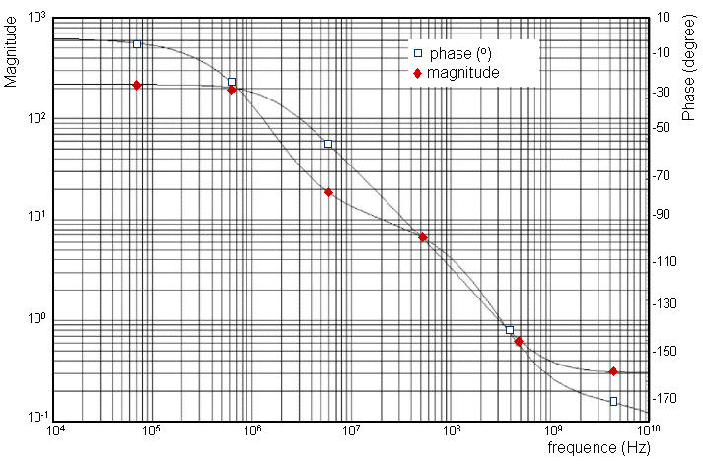
Simulations de schéma
Vérifier le comportement (stabilité, saturation, température)
Simulations de « corners » : variation des paramètres du process
(typical mean, worse power, worse speed …)

Slide 33
Conception d’un ampli de charge
Dessin des composants élémentaires
  Transistors
  Résistances
  Capacités
Interconnexions
Vérifications :
  DRC : vérification des règles de dessin
  ERC : règles électriques
  LVS : layout versus schematics, vérifier que le layout correspond au schéma
Extract : extractions des parasites (résistances, capas, inductances)
Simulations post layout
Génération du gds2 pour la fabrication des masques
100 µm

Slide 34
Microélectronique / discret
Réduction de taille, moins de matière
Meilleures performances : réduction des parasites
Fiabilité accrue
Temps de développement plus long
Observabilité
Runs multiprojets (MPW via CMP)
~700€/mm² (cmos 0,35µm)

Slide 35
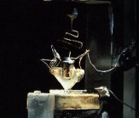
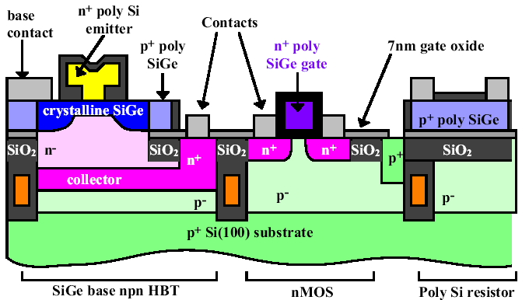
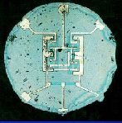
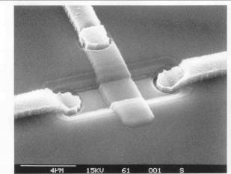
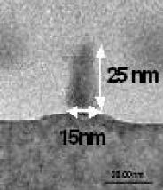
Evolution of technologies
First transistor (1949)
(Brattain-Bardeen Nobel 56)
SiGe Bipolar in 0.35µm monolithic process
First planar IC (1961)
5 µm MOSFET (1985)
15 nm MOSFET (2005)
C. de La Taille

Slide 36
« CMOS scaling »
Reduction of dimensions
  Gate length : L
  Oxide thickness : t_{ox}
Reduction of power supplies
  Reduction of power dissipation
Improvement of speed in 1/L²
  Transconductance : g_{m} α W/L
  Capacitance : C α WL
  speed : F_{T} = g_{m}/C α 1/L²
Reduction of costs (?)
  Increase of integration density
Radiation hardness in bonus !
  Less trapping in gate oxide
W
Gate
Si-poly
Source
Drain
N⁺
L
N⁺
Gate Oxyde
SiO₂
Substrat P
V_{DS}
V_{GS}
N⁺
N⁺
V_{SB}
P
Channel
Depletion region
Principle of Nchannel MOSFET

Slide 37
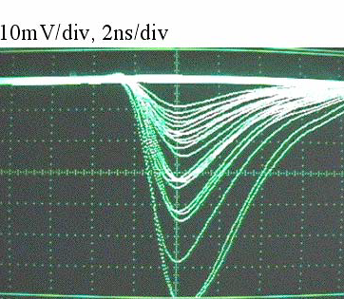
Mesure de temps
Discriminateur classique :
    T₀ dépendant de l’amplitude du signal !
Discri à fraction constante
➔ Zero crossing
Détecteur
Ampli
Discri
TDC
seuil
Δt

Slide 38
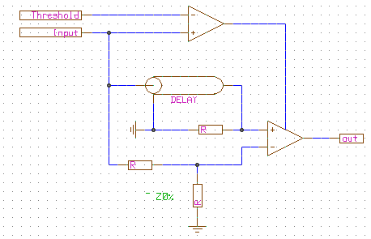
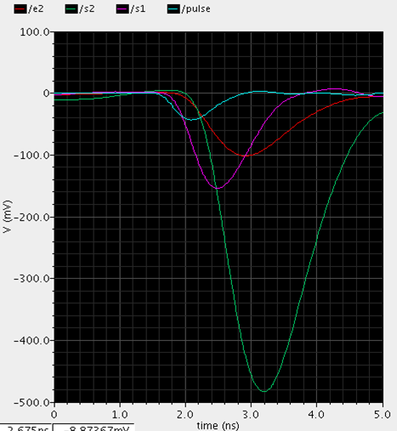
CFD
Comparaison entre une fraction du signal et le signal retardé
fraction
Retard : temps entre la pente maximum et le sommet du signal
Fraction : rapport entre les amplitudes au sommet et à la pente max
Besoin d’un comparateur supplémentaire pour « armer » ou d’ajouter un offset
Signal
retardé

Slide 39
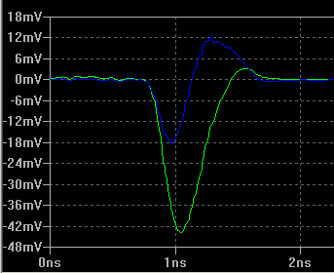
Zero crossing
Différenciation du signal
Temps de passage à 0
indépendant de l’amplitude
Mais pente dépendante de
l’amplitude

Slide 40
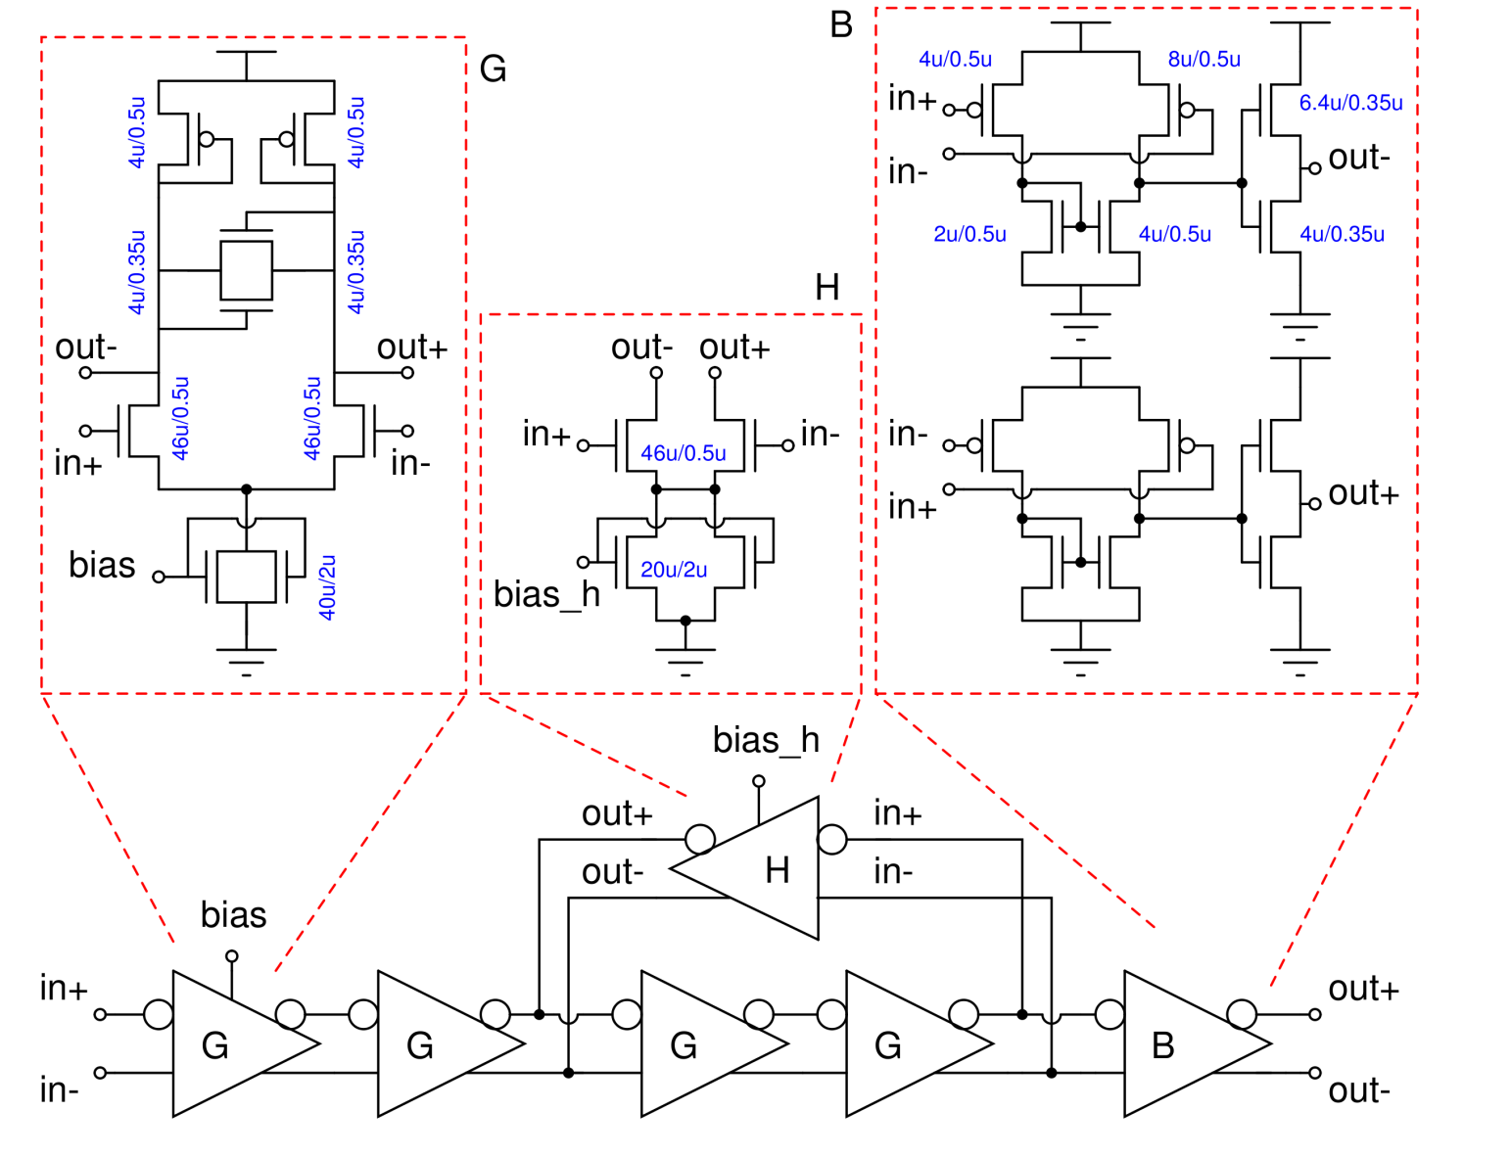
Fast multistage comparator
Peut être remplacé par des résistances

Slide 41
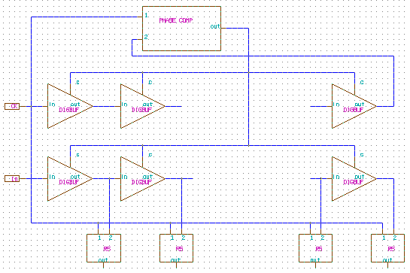
Mesure de temps : TDC
DLL delay lock loop
Asservissement du temps de propagation de portes sur une horloge
Une pll compare les phases de l’horloge et de la sortie de la chaîne de référence et polarise les portes pour ajuster le temps de propagation.
La polarisation est envoyée sur les autres chaînes identiques à la chaîne de référence.
Les bascules RS mémorisent le lieu de la coïncidence entre l’horloge et le signal retardé

Slide 42
Chaîne de lecture typique
Détecteur
Ampli
Filtrage
Mémoire
Analogique
Trigger
ADC
Processing numérique
DAQ

Slide 43

Mémoires analogiques
SCA : switched capacitors array
Stockage des données pendant la latence du trigger
Limitations :
  Courants de fuite
  Bruit de reset
Dynamique 10 -> 13 bits
Principe des ADCs à réseau de capacités
Oscilloscopes numériques
Schéma simplifié d’une mémoire analogique

Slide 44

DØ SCA
write address decoder/control
input
reset
12 canaux
48 cellules / canal
12 bit dynamic range
..x48..
ref
out
cap ref
read address decoder/control
Ecriture à 132ns
Stockage pendant la latence de L1 : 4µs
1”

Slide 45


SCA : SAM pour HESS2
©E. Delagnes
Swift Analog Memory
  3 Gsample/s >10 bits
wck
16 columns
q
q
q
q
q
d
d
d
d
d
In +
In -
d
d
d
d
d
Buffers
16 delays / colum
2 ns pulse in SAM0
d
d
d
d
d
d
d
d
d
d
Phase comparator
+ Charge Pump
wck
q
q
q
q
q
+
serial link for configuration set-up
chip layout in 0.35µ CMOS
45

Slide 46
Multi gain
Impossibilité de trouver ou faire des ADC avec la résolution et la vitesse nécessaires
Impossibilité de faire des mémoires analogiques avec la dynamique requise
→ découpage de la dynamique en 2 ou 3 secteurs avec recouvrement

Slide 47

Multi gain
Le préampli supporte toute la dynamique
Implémentation de gains différents dans la chaîne
Couvrir la dynamique globale
Conserver une résolution suffisante
Recouvrement des gammes, possibilité d’inter-calibrer
La voie qui sature ne doit pas perturber la chaîne globale
Choix de gain automatique ou lecture de tous les gains

Slide 48

Choix de gain automatique
« Redistribution de charge »

Slide 49
Déclenchement
Impossibilité (et inutilité) de convertir les données et de les transférer au rythme de la machine.
L’électronique de trigger effectue des opérations simples et rapides.
Prise de décision :
  Non : les données sont rejetées
  Oui : les données sont converties et transférées

Slide 50
Spacal H1
SPACAL
PM
Préampli
CFD
Protons 920GeV
Electrons 27,5GeV
Horloge
Machine
Gate
Coïncidence
YES !
delay
width

Slide 51

ADC
Conversion analogique → numérique
  Plus rapides
  Plus précis
  Consommation décroissante
Évolution poussée par les besoins en télécom

Slide 52



ADC : zoologie
Flash ADC
Rapide
Limité à un faible nombre de bits
$2^{n}$ comparateurs
ADC sigma delta
Signaux lents
Limité aux basses fréquences
24 bit ~400kHz

Slide 53



ADC : zoologie
Successive approximation ADC
Pipeline ADC
S.A. ADC
Redistribution
de charges

Slide 54
Filtrage numérique
Combinaisons linéaires des échantillons
  IIR, FIR
Rendu possible grâce aux ADC rapides et à l’évolution des DSP et FPGA
  Réalisation de fonctions plus complexes qu’en analogique
  Reconfigurable
Disparition des shapers et du traitement du signal analogique ?

Slide 55
Électronique numérique
Évolution :
  portes TTL ou CMOS
  composants programmables PLD puis reprogrammables
  FPGA
    Équivalent à plusieurs millions de portes
    Implémentation de DSP, µProcesseurs, PLL …
    Reconfigurables
  Cartes d’évaluation FPGA

Slide 56
Électronique numérique
Écriture du Firmware
  Verilog
  VHDL
Simulations comportementales
Synthèse sur le FPGA cible ou synthèse sur une techno pour un asic numérique ou mixte, placement routage
Simulations après synthèse

Slide 57
Évolution du numérique
TTL 0-5V
ECL -0,8 - -1,8V plus rapide mais besoin de plus de puissance, pas de fonctions complexes
LVDS : signaux différentiels -> meilleure immunité aux bruits
Diminution des alimentations 5V → 1,2V
  Plus rapide
  Moins de puissance
  Dictée par la réduction de la taille des transistors

Slide 58

Logique CMOS
Puissance dissipée au repos nulle
Puissance proportionnelle à la fréquence
Courant uniquement pendant les transitions
Diminution de la taille des transistors :
    + rapide
    - de puissance
Réduction des alims dictée par la diminution de la taille des transistors et la réduction de puissance dissipée.
Porte nand

Slide 59
Radiations
Électronique spatiale et sur collisionneurs
Effets des radiations
  Total dose : charges piégées dans l’oxyde ➔ diminution des performances, meilleur comportement des techno submicroniques
  NIEL : non ionising energy loss : dégradation du cristal
  SEU : single event upset : changement d’état de bascules
  SEL : single event latchup : destruction

Slide 60

Radiation hardness by design
©JF. Faccio CERN
Parasitic MOS
Enclosed layout transistors : radtol up to >10Mrad in 0.25 µm standard CMOS (CERN)
Parasitic channel
Field oxide
Drain
Gate
Bird’s beak
Source
Guard
60

Slide 61
CEM
Blindage
    Boîtes métalliques : protection contre les champs EM δ = (π.μ.σ.f)^{-1/2}
    Connecteurs : masse reliée au boîtier
    Câbles : blindés, paires torsadées, coax, triax
Masse
    Retours de courant
    Plans de masse, remplissage de masse sur les couches fils
    Plan métallique sur le banc de tests
    Masses en étoiles
Couplages :
    Inductifs
    Capacitifs : séparer les pistes sensibles avec de la masse

Slide 62
CEM
Power
Supply
Reg
Reg
Détecteur
Analog/Mixte
ASIC
multi voies
Numérique
FPGA
DAQ
Carte
Plan de masse unique
Boîtier

Slide 63

Circuits imprimés
De 2 à + 14 couches
Trous débouchants ou enterrés
Impédances de lignes
Temps de propagation
Trous dans les pads de CMS
Différents matériaux:
    Époxy FR4
    Polyimide adapté au vide, moins de dégazage que l’époxy
    Téflon : meilleure résistivité
    Kapton : circuits souples
Contrôle de l’épaisseur entre couches, épaisseur totale, …

Slide 64
Circuits Imprimés
Saisie de schéma
    Associations des formes des composants avec les symboles schématiques
Vérifications
    Court-circuits
    Équipotentielles uniques, etc…
Placement
    Possibilité de créer des macros
Routage
    Macros
    Routage automatique (contraintes)
    Impédances de ligne, temps de propagation (simulations)
    Diaphonies
Création des fichiers pour la fabrication et des fichiers pour le câblage (masque de soudure, …)
Pub : Kicad CAO pcb open source gratuit et performant

Slide 65
Câblage et maquettage
Brasage des composants traversants
      Manuel ou à la vague
Brasage des CMS :
      Four à refusion
      Infra-rouge
Sous traitance
Fabrication de coffrets et faces avant
    Mini fraiseuses numériques
    Fabrication de circuits imprimés « gravure anglaise »
Bonding

Slide 66
Quelques exemples ..

Slide 67
Contrôle de Faisceau : LLRF
Digital Low Level Radio Frequency Control
Contrôle numérique bas niveau de l’amplitude et de la phase de la puissance RF des cavités accélératrices
Améliorer la vitesse, la stabilité, la programmation, la fiabilité et le diagnostic du fonctionnement des accélérateurs.
Applications : accélérateurs HE, hadronthérapie, transmutation des déchets…

Slide 68


LLRF
Forces de
Lorentz
Vibrations
mécaniques
Pannes
Variations de
puissance RF

Slide 69

LLRF numérique

Slide 70

LLRF
Synoptique de la carte PXI

Slide 71

Cosmologie observationnelle : LSST
Large Synoptic Survey Telescope
Observation de supernovæ de type IA
Fast, Deep, Wide !
Pose : 15 s
Lecture 2s
Miroir primaire, diamètre : 8,4m
189 CCD (4k*4k)
~ 3Gpixels

Slide 72

LSST
Miroir M2
Caméra
Miroirs
M1 & M3
Total : 350 tonnes
Structure optique : 60 T

Slide 73



Plan focal
Plan focal:
  189 CCD, ~10deg²
  Diamètre 64 cm
  Cellule de base : 9 CCD = 1 Raft
Raft : mini télescope autonome
  3*3 CCD = 9*16 voies
  CCD e2v 4k*4k pixels, 10µm
  100µm deep depleted
  Sensible de l’UV → IR

Slide 74
Camera simplified readout
Raft Electronic Board : 3/raft → 63 REB’s
3/REB
Readout ASIC
18bit ADC
+ buffer
FPGA
9/raft
To DAQ
CCD
16 Mpixel
6/REB
2/CCD
16
CCD
Driver
ASIC
Fast
ADC
CCD Clocks
Biases
OD
6/REB
18/raft
18/raft
3/raft
21 raft → 189 CCD’s 378 aspic 378 CABAC 63 FPGA

Slide 75


LSST Camera Electronics
3 CCD for 1 REB
9 CCD per RAFT
2/CCD - 6/REB
16/CCD - 48/REB
1/REB – 3/RAFT
18bits ADC
(1Ms/s - AD7982)
+ buffer
FPGA
(Xilinx Vertex 5 )
16 channels readout
CCD
16 Mpixel
DREB
ASPIC
Fast
ADC
To DAQ.
(ATCA crate)
3.12 Gbit/s available for the 0.5 Gb/s needed to read 3 CCD in 2s
2/CCD - 6/REB
Clocks, Biases, OD
CABAC
REB : 3/RAFT
189 CCDs in 21 RAFTs associated to 63 REBs including in total :
378 CABAC Clocks And Biases Asic for CCD
378 ASPIC Analogue Signal Processing asIc for CCD
3024 ADC / video channels - 63 Raft Electronic Board

Slide 76
E2v CCD250
Output Drain
Alim des amplis
Clocks
parallèles
Output
Gate
Reset
Drain
Clocks séries
Reset
IΦ0
IΦ1
IΦ2
IΦ3
IΦ3
Output
Source
GD
Front
Substrate
(Masse)
Guard
diode
Back
Substrate

Slide 77

E2V CCD250
Réponse : ~ 6µV/e⁻ ➔ C ~ 13fF V ~ Q/C*1/2
Zout ~ 500 Ω @ 2mA
Bruit : 6 e⁻ @ 550kpix/s
Bruit de reset :
<V²> = kT/C
<V> ~ 425µV
<V> ~ 70 e⁻
⬄

Slide 78

Mode de lecture : Clamp & Sample
clamp
reset
Le bruit de reset est stocké dans la capa de couplage.
Pour une capa de 1nF, le nouveau bruit de reset vaut ~ 2µV (1/3 e⁻)
Nécessité de filtrer le bruit
des transistors du CCD
Reset
Clamp
CCD out
Amp in

Slide 79

Mode de lecture : Dual slope Integrator
RD
RU
Convert
Reset
CCD out
Ramp Down
Ramp Up
DSI Out
RD
RU

Slide 80
DSI
Filtrage optimum :
  Intégration
  Différentiation
Jitter
  100ps → erreur ≤ 0,1% (<1/√Vmax)
Précision relative de RU & RD
Précision du gain -1
Reset de l’intégrateur

Slide 81
Autre mode de lecture
Numérisation rapide du signal de CCD, éventuellement avec plusieurs gains
Filtrage numérique
→ Reflex controller: 16 voies 45k€

Slide 82
ASPIC :
Analogue Signal Processing IC
Requirements :
Fréquence de lecture : 550kHz
    Temps de cycle ~ 1,8µs
    → RU = RD = 500ns
CCD output swing ~ 1V
Dynamique 16 bits
Bruit : ≤ 2 e⁻
Puissance ~30mW/ canal
Linéarité : ≤ 0,5%
Diaphonie : ~2.10⁻⁵

Slide 83

ASPIC
DC restore
Reset
Mode
transparent
Gain programmable
16 valeurs (4bit)
RC time constant
16 valeurs (4bit)

Slide 84

ASPIC one channel

Slide 85

Aspic Ampli

Slide 86

Ampli Layout
~400µm

Slide 87

Aspic layout
Techno : CMOS 0.35µ/5V
Vendor : AMS
Packages :
      QFN100
8 DSI channels
2657*3841 µm²
Production : mai 2015

Slide 88
Banc de test
Programmable
Power Supplies
usb
ASPIC
Hot & Cold
Front End
Board
Custom
ADC Board
FPGA
Eval board
PC
+
LabView
ethernet
Switches
Board
ck
Programmmable
attenuator
signal
generators

Slide 89


Tests
Banc de tests ASPIC 2
Cryostat
Carte de tests ASPIC 2

Slide 90
E2v CCD250
Output Drain
Alim des amplis
Clocks
parallèles
Output
Gate
Reset
Drain
Clocks séries
Reset
IΦ0
IΦ1
IΦ2
IΦ3
IΦ3
Output
Source
GD
Front
Substrate
(Masse)
Guard
diode
Back
Substrate

Slide 91
Transfert de charge
CK1
CK2
CK3
CK1
CK2
CK3

Slide 92
Transfert de charge
CK1
CK2
CK3
CK1
CK2
CK3

Slide 93
Transfert de charge
CK1
CK2
CK3
CK1
CK2
CK3

Slide 94
Transfert de charge
CK1
CK2
CK3
CK1
CK2
CK3

Slide 95
Transfert de charge
CK1
CK2
CK3
CK1
CK2
CK3

Slide 96
CABAC
Clock And Biases Asic for Ccd
Horloges parallèles :
  Amplitude 10V
  Charge : 66nF
  Fréquence : 1kHz, tr ~1µs → I = 600mA
Horloges séries :
  Amplitude : 10V
  Charge : 330pF
  Fréquence : 550kHz, tr ~ 60ns → I ~ 55mA
Output Drain OD :
  Nominal 30V
  I = 10mA
High voltage biases : 18 to 30V
Low voltage biases : 0 to 5V

Slide 97
CABAC specs
OD and Biases:
  2 OD : 8 bit programmable level from 13 to 36V, 16 mA capability each, exposure & readout levels
  RD : 8 bit programmable level from 13 to 36V, electronic calibration pulser ac coupled
  GD & Spareh : 8 bit programmable level from 13 to 36V
  OG & Sparel: 8 bit programmable level from 0.1 to 4.8V
Clocks :
  4 parallel, 8 bit programmable current capability (max 300mA), common voltage rails (ΔV = 20V max), exposure/readout modes (static current divided by 10)
  4 serial, 8 bit programmable current capability (max 16mA), 2 voltage rails (3+1) (max 20V), exposure/readout modes

Slide 98
CABAC specs
Readout & Exposure modes (clock current divided by 10)
Temperature sensor
Multiplexer : Possibility to output 2 of any signal provided by CABAC or external input for monitoring
Deactivable electronic calibration pulser
Programmation by serial link

Slide 99

Parallel clock scheme

Slide 100

Parallel clock layout
~2mm

Slide 101

CABAC layout
Techno H35B4D3
0,35µm HV
AMS
Surface 36mm²
(~1000€/mm²)
Boitier QFN100
Production fin 2015 ou début 2016

Slide 102

AUGER
Observatoire de Cosmiques de très hautes énergies
E → ~10²⁰ eV
~1600 cuves de 12m³ remplies d’eau
3 PMT par cuve : détection de photons Cerenkov
Amplis (2gains) dans la base du PM
Shaping et digitisation à l’extérieur
Liaison radio
Synchronisation par satellite

Slide 103











Auger : Radio détection
Geo Magnetic Radiation
Electrons + Positrons (10Mev)
Coherent emission ~1-100MHz
~20ns
Thermal Electrons
Collision with air molecules
Radio emission
  GHz frequency range
  Isotropic in all directions
Molecular Bremsstrahlung

Slide 104
Auger Radio Détection
Deux bandes de fréquences :
  10 → 100MHz
  qq GHz
Utilisation des readout et trigger d’Auger
Utilisation de l’alimentation de la cuve (batteries + panneau solaire)
Consommation !
Fiabilité !

Slide 105

Auger : Radio détection
Tank power supply

Slide 106
Auger : Radio détection
Several antenna
For sky coverage
in both polarization
Low Noise
Amplifier
& Filter
Power
Detector
Signal Mixer
Power
Supply
adapter
From Tank
Power Supply
Toward ADC
Tank FE board

Slide 107


Radio détection
ASIC ampli d’antenne
D.Charrier
Antenne F ≤ 110MHz

Slide 108
LNA , schéma fonctionnel
ASIC en technologie AMS BiCMOS 0.8μ
Structure totalement différentielle
Impédance d’entrée: Cin=9pF
Gain global (Vout/Vin) ajustable de 48 à 55dB
Dynamique d’entrée maxi : 24mVc-c
Consommation = 45mA sous 5.5V
Sortie diff 6Vc-c sur 200 Ω
Classe A
In+
Etage
d’entrée
Convoyeur de courant
MUX
Ampli à gain programmable
Amplificateur de puissance
ESD
Out+
+
+
+
g_{m}
ESD
−
−
−
In−
Out−
R_{f}
Sortie annexe
Out+
Ampli d’entrée
Gain = g_{m} × R_{f}
Gain=38dB
8 gains programmables par 3 bits
De 10dB à 17dB
Out−
Testabilité
résistance de feedback externe
Filtre passe-haut d’ordre 1
Polarisation DC

Slide 109

LNA , étage d’entrée
Very wide transistor
W/L = 2*3072u / 0.8u
Common mode noise
Vd
Paire différentielle à PMOS
Courant de polarisation élevé (10mA)
  Bruit thermique 
  Linéarité 
Structure cascodée par le convoyeur de courant
  ⇒ Produit Gain-Bande 
Le bruit global est dominé par les PMOS de la paire différentielle : 75% à 50MHz
g_{m}.Vd
Virtual Ground
g_{m}.Vd
Vers convoyeur de courant

Slide 110


ATLAS : LAr e.m. calorimeter
200 000 channels
C. de La Taille
110

Slide 111
ATLAS LAr calorimeter readout
Front End Crate:
C. de La Taille

Slide 112

Atlas : Lar preamplifier
Current preamp bipolar hybrid
 “super common base” input
 Feedback on the base to raise the input impedance to 25 Ω or 50 Ω
 White follower output stage
Input impedance :
 Zin = 1/gm + Rf*R1/R2
 Inductance to extend BW
3 transimpedance (gain) values
 3 kΩ (Front)
 1 kΩ
 500 Ω
Rf
R2
R1
+ L1

Slide 113


ATLAS LAr : Front End boards
Amplify, shape, store and digitize Lar signals
  16 bits dynamic range current preamps
  Trigain (1-10-100) CRRC² shapers
  12 bits R/W analog memories
  10 different ASICs rad hard…

Slide 114



ATLAS LAr : calibration
Generate 0.2% accuracy calibration pulses
  16 bits dynamic range : 50 µV – 5 V pulse
  1 ns risetime, 400 ns fall time
  0.1 % linearity
  Injected inside LAr with 0.1% precision 1 kΩ resistors

Slide 115


Trajectographe (Tracker)
Détecteur à micropistes de Silicium
Pitch : 100µm
Possibilité de mettre des raquettes en série
Lecture :
Préampli de charge
Shaper CRRC
Sample & Hold
Comparateur pour le déclenchement

Slide 116


Asic pour micro strip
Techno UMC 0,18µm
Bruit : 280e⁻ +8,9 e⁻ /pF @ 3µs
Constantes de temps programmables par tensions continues
Puissance (pré + shaper) 200µW

Slide 117


Identification de Particules
DIRC de BABAR
PID de Super B
Mesure de temps
  Résolution 100ps
  Temps mort : 100ns
Carte de lecture 16 voies
  Asic front end
  TDC
  Traitement numérique FPGA

Slide 118

CFD on silicon
Fast comparator
➔
Fast comparator
Classical CFD
Proposed pseudo CFD
Delay + Fraction → Gain + Integrators

Slide 119

ASIC Pseudo CFD

Slide 120


ASIC Pseudo CFD

Slide 121

HESS - HESS2
Astronomie γ de très hautes énergies
HESS 2
Miroir 600m²
Ø : 28m
Focale : 35m
2048 canaux
Sampling : 1GHz
SAM (IRFU)

Slide 122

HESS2

Slide 123
SAM pour HESS2
©E. Delagnes
Swift Analog Memory
  3 Gsample/s >10 bits
wck
16 columns
q
q
q
q
q
d
d
d
d
d
In +
In -
d
d
d
d
d
Buffers
16 delays / colum
2 ns pulse in SAM0
d
d
d
d
d
d
d
d
d
d
Phase comparator
+ Charge Pump
wck
q
q
q
q
q
+
serial link for configuration set-up
chip layout in 0.35µ CMOS
123

Slide 124
HESS II trigger pré L2
ASIC « pré L2 », chargé de préparer les données au trigger de niveau 2 en cas de L1 accept. Technologie AMS CMOS 0,35µm
Din
Load
8
L1
# 0
10ns
Ligne à retard programmable (120 ns)
R
E
G
I
S
T
R
E
Serial
Douts
Signaux
Issus
Des PM
Mise en
Forme
Ckout
# 15
10ns
60 cellules * 2ns
16
Doutp
Ckin
Pompe à charge
up/down
Comparateur
de phase
10ns
Ligne à retard de référence

Slide 125

Cellule de retard élémentaire

Slide 126

Calibration photométrique : DICE
Direct Illumination Calibration Experiment
Éclairement du plan focal et d’une photodiode calibrée avec un faisceau parallèle.
Leds calibrées pilotées par DAC
Comparaison de la réponse des CCD du plan focal et de la réponse de la photodiode
Plan focal

Slide 127
Électronique de SkyDICE
Tête de Leds
CLAP : Cooled large area photodiode
Leds
Photodiodes
Monitoring
CLAP FE
Photodiode
+ ASIC
CLAP
Back End
Carte Leds
Back end
PC104
usb
usb

Slide 128


Courant LEDs & Photodiode
I = Vdac/R
Vdac
Vdac

Slide 129


ULCA ultra low current amplifier
Techno : CMOS AMS 0,35µ 5V
Fonctionnement avec des photodiodes de capacité ≤ 500pF
Faible bruit : < 175uV à la sortie de gain 32 et < 5.5uV pour gain 1 (bruit équivalent à l’entrée < 5.5fA en basses fréquences)
Transrésistance : 100MΩ → 1GΩ, Charge de sortie: 1k Ohm // 100pF,
Linéarité meilleure que 1%

Slide 130
The END

Slide 131
L1+L2 trigger
LAr det.
shaper +
BLS
ADC
storage
preamp
analog buffer
Trig. sum
Bank 0
BLS Card
SCA (48 deep)
Filter/
Shaper
x1
SCA (48 deep)
Preamp/
Driver
BLS
SCA
Output
Buffer
Detc.
x8
SCA (48 deep)
SCA (48 deep)
Bank 1

